Slide 1
แนวทางการบริหารจัดการระบบจัดเก็บข้อมูลนักเรียนรายบุคคล (Data Management Center : DMC) ปีการศึกษา 2564
วันศุกร์ที่ 28 พฤษภาคม พ.ศ. 2564
ศูนย์พัฒนาระบบข้อมูลทางการศึกษา สนผ. สพฐ.
https://www.edudev.in.th

Slide 2
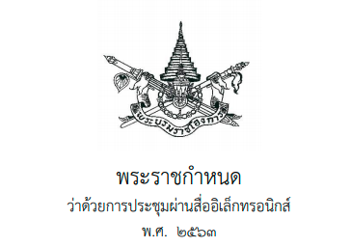
แสดงตนเพื่อร่วมประชุมผ่านสื่ออิเล็กทรอนิกส์
ชื่อ – สกุล
ตำแหน่ง/สังกัด

Slide 3
Agenda
การเปิดภาคเรียน และการจัดเก็บข้อมูลปีการศึกษา 2564
บทบาทของผู้ใช้งานในระบบ DMC
ปฏิทินการจัดเก็บข้อมูลปีการศึกษา 2564
แนวทางการบริหารจัดการระบบจัดเก็บข้อมูลนักเรียนรายบุคคล (DMC) ปีการศึกษา 2564
การแลกเปลี่ยนข้อมูลระหว่าง DMC และ ระบบอื่น
การตรวจสอบข้อมูล
การจัดเก็บข้อมูลอาคาร ที่ดินและสิ่งก่อสร้าง

Slide 4
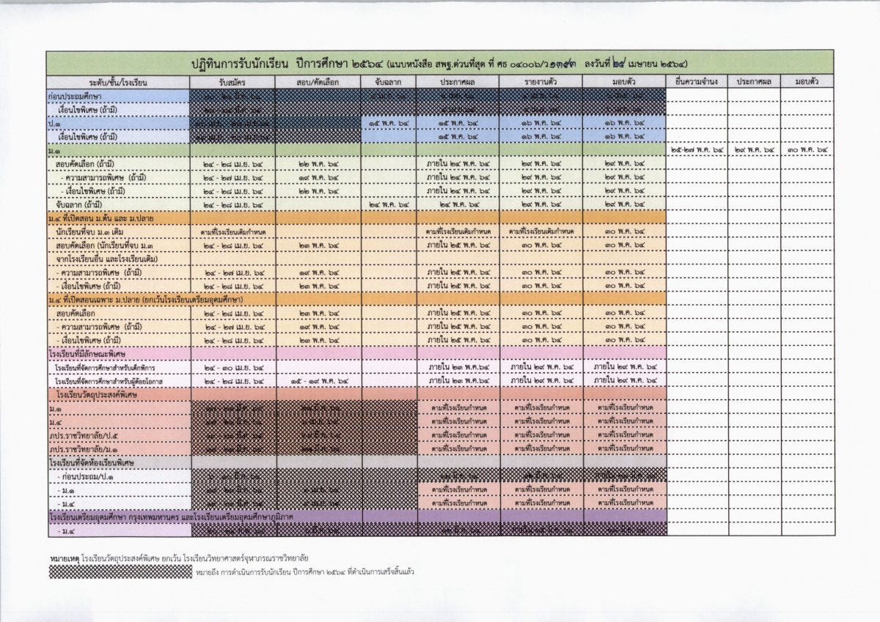

Slide 5
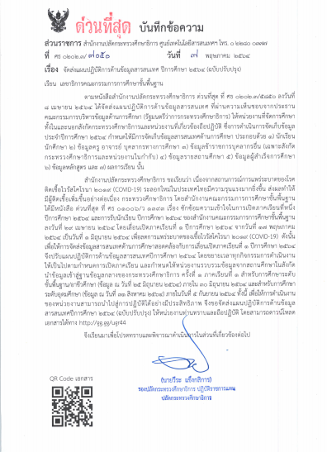
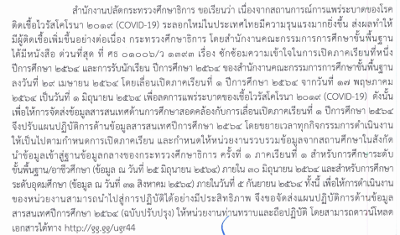

Slide 7
DMC Roles (บทบาทของผู้ใช้งาน)

Slide 8
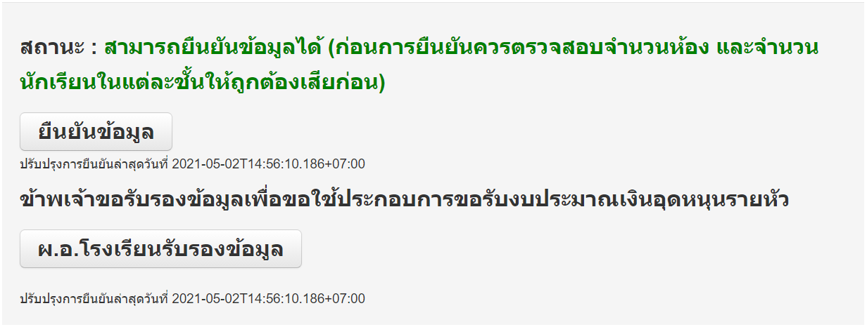
DMC Roles (ครูผู้จัดทำข้อมูล)

Slide 9
DMC Roles (ผู้อำนวยการสถานศึกษา/ผู้ได้รับมอบหมายให้ปฏิบัติหน้าที่)

Slide 10
ปฏิทินการจัดเก็บข้อมูลปีการศึกษา 1/2564
ผอ. รับรองข้อมูล
สพฐ.ประมวลผลข้อมูล
1 มิ.ย.
25 มิ.ย.
25-26 มิ.ย.
27-30 มิ.ย.
27-30 มิ.ย.
เปิดระบบ 1/64
ครู/จนท.ยืนยัน
สพท.รับทราบ
ส่งข้อมูล CCT
ส่งข้อมูลเข้า EDC
08.30 – 16.30 น.
16.30 น.

Slide 11
ปฏิทินการจัดเก็บข้อมูลปีการศึกษา 2/2564
ผอ. รับรองข้อมูล
สพฐ.ประมวลผลข้อมูล
15 ต.ค.
10 พ.ย.
10-11 พ.ย.
11-15 พ.ย.
15 พ.ย.
เปิดระบบ 2/64
ครู/จนท.ยืนยัน
สพท.รับทราบ
ส่งข้อมูลเข้า EDC
08.30 – 16.30 น.
16.30 น.

Slide 12
ปฏิทินการจัดเก็บข้อมูลสิ้นปีการศึกษา 2564
ผอ. รับรองข้อมูล
สพฐ.ประมวลผลข้อมูล
15 มี.ค.65
30 เม.ย.65
1
พ.ค.65
1 พ.ค.65
5
พ.ค.65
เปิดระบบ
ครู/จนท.ยืนยัน
สพท.รับทราบ
ส่งข้อมูลเข้า EDC
08.30 – 16.30 น.
16.30 น.

Slide 13
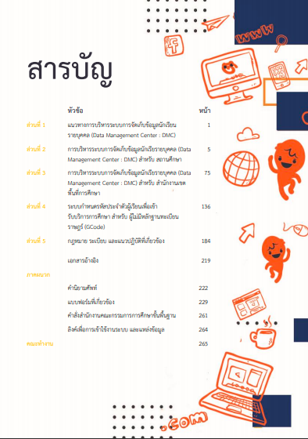
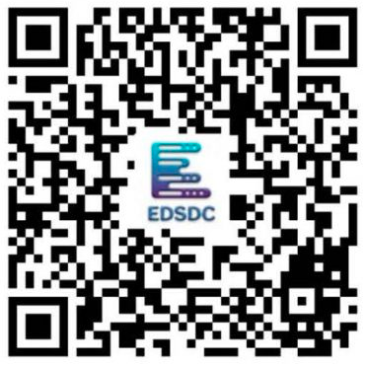
แนวทางการบริหารจัดการระบบจัดเก็บข้อมูลนักเรียนรายบุคคล (DMC) ปีการศึกษา 2564

Slide 14
แนวทางการบริหารจัดการระบบจัดเก็บข้อมูลนักเรียนรายบุคคล (DMC) ปีการศึกษา 2564
ส่วนที่ 1 แนวทางการบริหารระบบการจัดเก็บข้อมูลนักเรียนรายบุคคล (Data Management Center : DMC)
ส่วนที่ 2 การบริหารระบบการจัดเก็บข้อมูลนักเรียรายบุคคล (Data Management Center : DMC) สำหรับสถานศึกษา
ส่วนที่ 3 การบริหารระบบการจัดเก็บข้อมูลนักเรียรายบุคคล (Data Management Center : DMC) สำหรับ สพท.
ส่วนที่ 4 ระบบกำหนดรหัสประจำตัวผู้เรียนเพื่อเข้ารับบริการการศึกษา สำหรับ ผู้ไม่มีหลักฐานทะเบียนราษฎร์ (GCode)
ส่วนที่ 5 กฎหมาย ระเบียบ และแนวปฏิบัติที่เกี่ยวข้อง

Slide 15
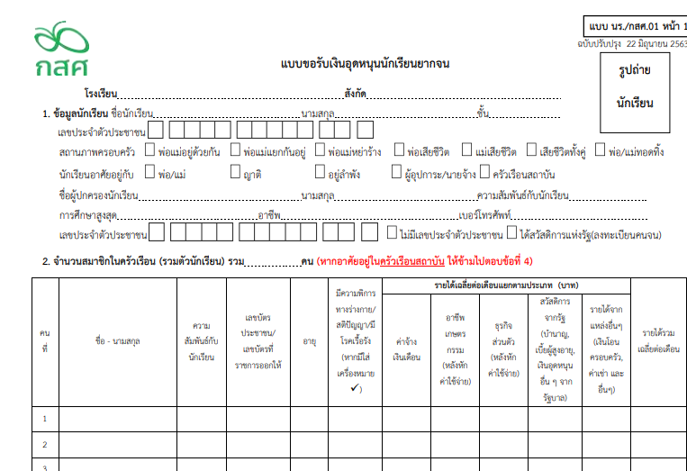
แนวทางการบริหารจัดการระบบจัดเก็บข้อมูลนักเรียนรายบุคคล (DMC) ปีการศึกษา 2564
การตรวจสอบ ปรับปรุง ข้อมูลพื้นฐานของโรงเรียน (ยังสำคัญมากๆ)
การคัดกรองความด้อยโอกาส (ยากจน) ต้องย้ำให้สถานศึกษาใช้แบบ นร./กสศ.01 ก่อนรายงานใน DMC

Slide 16
แนวทางการบริหารจัดการระบบจัดเก็บข้อมูลนักเรียนรายบุคคล (DMC) ปีการศึกษา 2564
การส่งต่อข้อมูลนักเรียนยากจน ส่งเพียงครั้งเดียว ในรอบ 1/64 เท่านั้น
รายชื่อนักเรียนต้องเป็นนักเรียนที่มีตัวตนอยู่จริง ณ วันที่ 25 มิถุนายน 2564 เท่านั้น
กรณีอื่นๆ เช่น ไม่มา หรือยังติดตามอยู่ ให้นำไปไว้ในเมนู 3.1.8 ให้หมด
น้ำหนัก – ส่วนสูง จำเป็นมากสำหรับกองทุนเพื่อโครงการอาหารกลางวันในโรงเรียนประถมศึกษา
การแก้ไขเลขประจำตัวประชาชนให้ดำเนินตามแบบฟอร์มและขั้นตอนให้ถูกต้อง
ผลการเรียน ดึงจาก SGS และ SchoolMIS โดยเป็นข้อมูล 2/63 ต้องตรวจสอบหลังวันที่ 10 มิ.ย. 64

Slide 17
การแลกเปลี่ยนข้อมูลระหว่าง DMC และ ระบบอื่น
ระบบ Education Data Center: EDC
ข้อมูลโรงเรียน
ข้อมูลนักเรียน
ข้อมูลผู้สำเร็จการศึกษา
ข้อมูลผลการเรียน
ระบบ Cash Condition Transfer: CCT
ข้อมูลโรงเรียน
ข้อมูลนักเรียน
ข้อมูลผลการเรียน

Slide 18
การแลกเปลี่ยนข้อมูลระหว่าง DMC และ ระบบอื่น
ระบบ School Lunch System: SLS
ข้อมูลโรงเรียน
ข้อมูลนักเรียน
ข้อมูลภาวะโภชนาการ (น้ำหนัก - ส่วนสูง)
คุรุสภา
ข้อมูลโรงเรียน

Slide 19
การตรวจสอบข้อมูล
ตรวจสอบข้อมูลจากทะเบียนราษฎร กรมการปกครอง กระทรวงมหาดไทย
ตรวจแล้ว 1,948,379 หมายเลข (ข้อมูล ณ 27 พ.ค. 64)
ไม่พบข้อมูล 1,467 หมายเลข
คาดว่าจะแล้วเสร็จ 2/64
จะทำการขึ้นตัวแดงทุกกรณ๊ที่ไม่ตรงกับทะเบียนราษฎร
สถานศึกษาจะต้องตรวจสอบและแก้ข้อมูลให้ถูกต้องทั้งหมดจึงจะยืนยันข้อมูลได้
กรณีที่ไม่พบในฐานข้อมูลทะเบียนราษฎร จะตรวจซ้ำ และแจ้ง สพท. เพื่อให้สถานศึกษาเตรียมเอกสารหลักฐาน
กรณีเด็กซ้ำซ้อน
ได้ตัดออกจากระบบก่อนเปิด 1/64 และจะตรวจสอบอีกครั้งหลังปิดระบบว่ามีกลับมาอีกหรือไม่

Slide 20
การจัดเก็บข้อมูลอาคาร ที่ดินและสิ่งก่อสร้าง
จัดทำข้อมูลให้แล้วเสร็จและยืนยันภายใน 30 ตุลาคม 2564 เวลา 16.30 น.
ทุกโรงเรียนจะต้องเข้ามายืนยัน ถึงแม้ว่าในปีการศึกษานี้ จะไม่มีการเปลี่ยนแปลงข้อมูลใดๆ
จะนับการยืนยันในช่วง 1-30 ตุลาคม 2564 เท่านั้น
หากดำเนินการไม่เป็นไปตามกำหนด จะไม่มีรายชื่อการขอตั้งงบประมาณประจำปี พ.ศ. 2566

Slide 21
Q & A

